Slide 1
2013年5月气候预测
史湘军
河北省气候中心

Slide 2
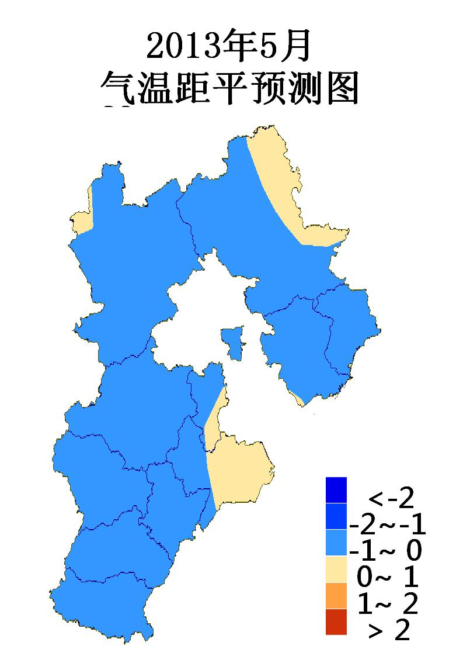
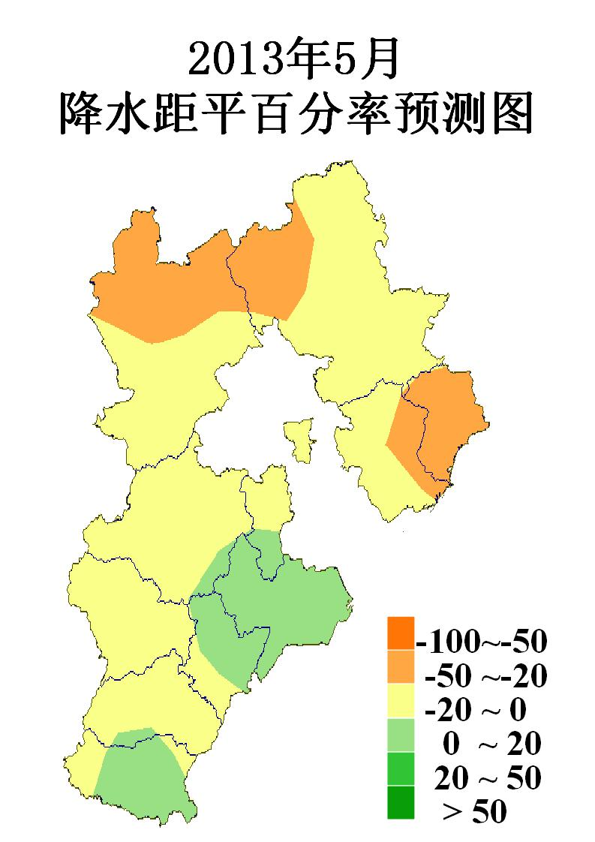
5月预测（河北气候中心 22 日制作）
降水： 北部降水偏少，东部、南部降水部分地区偏多。
气温： 大部分地区气温偏低。

Slide 3
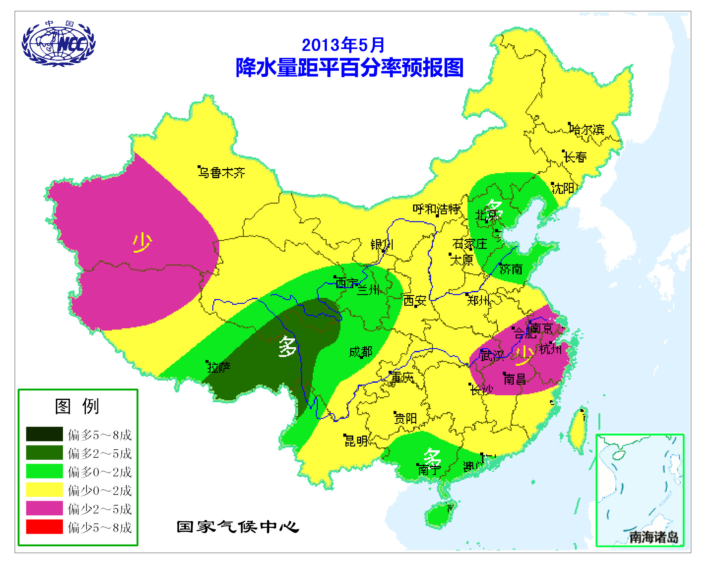
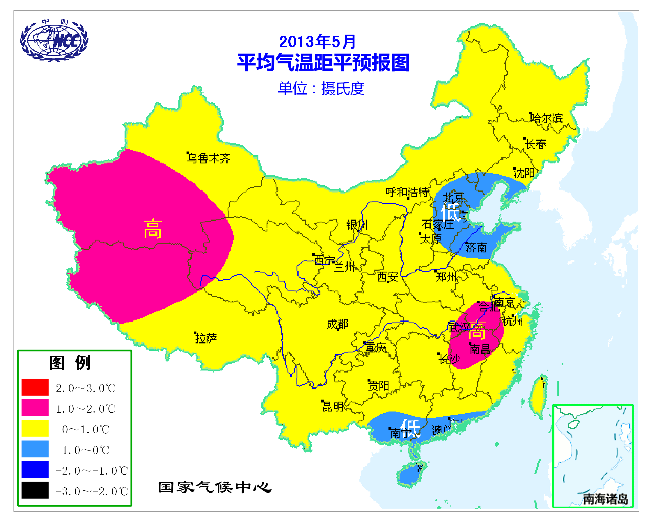
国家局 25日指导预报

Slide 4
近期气候状况——4月
至21日，河北全省平均气温9.9度，偏低2.9度。北部地区偏低3-4度，南部地区偏低1-2度。全省平均降水11.6毫米，比常年偏少1.3毫米。东北部、南部降水偏多。

Slide 5
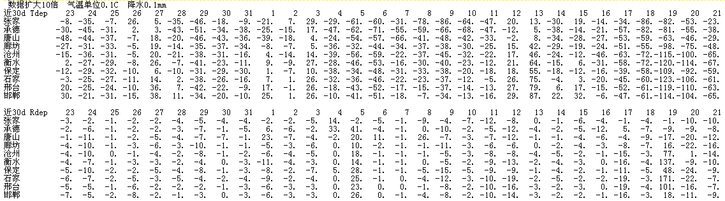
近30天 气温降水实况

Slide 6
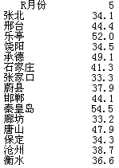
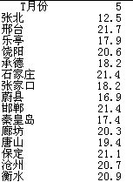
5月气候平均气温降水
降水
气温

Slide 7
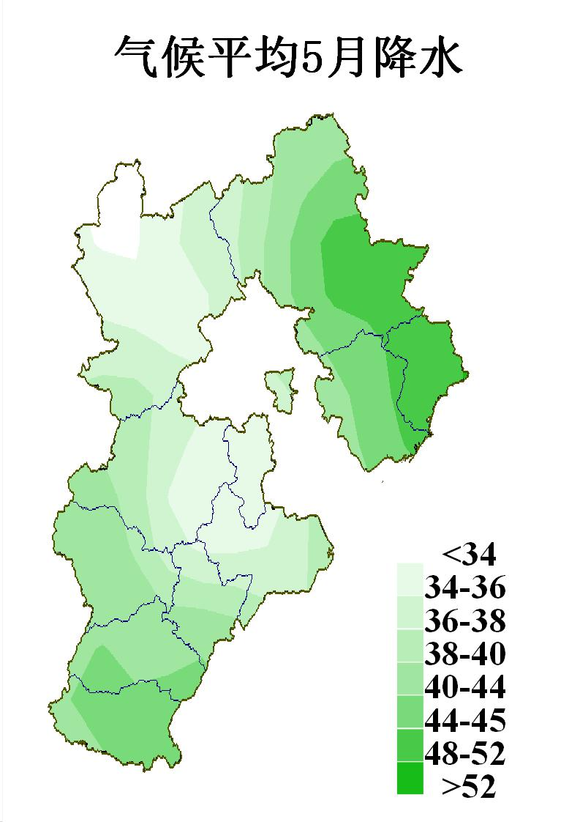
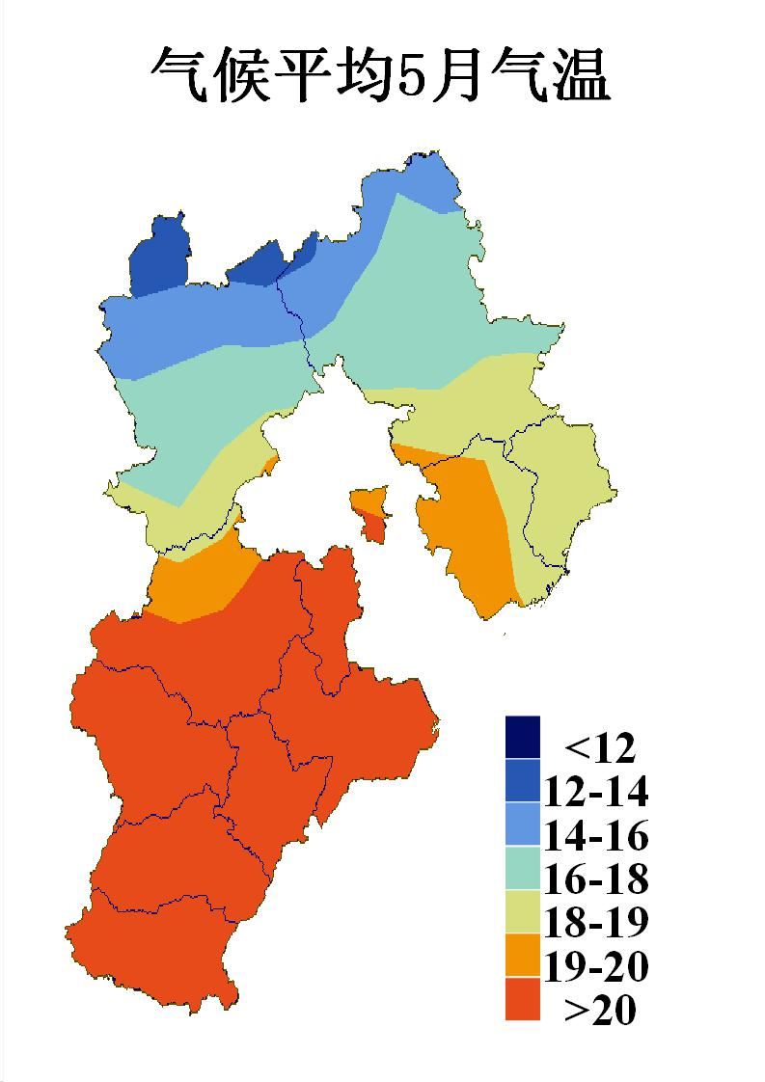
5月气候平均气温降水

Slide 8
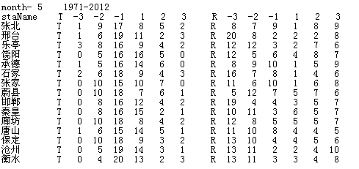
河北5月份气候统计特征
1、 2、 3分别表示略多、偏多、极多
-1、-2、-3分别表示略少、偏少、极少

Slide 9
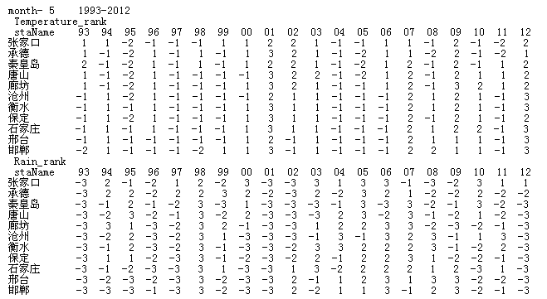
近20年河北5月份气温、降水等级

Slide 10
5月份气温、降水统计特征小结
降水：
河北省5月降水量40毫米左右。降水六等级分布不均匀，极端降水情况较多。全省各个地区降水偏少（偏多）一致性较好。
气温：
河北省5月气温等级多数是略高或略低。全省各个地区气温偏低（偏高）一致性较好。

Slide 11
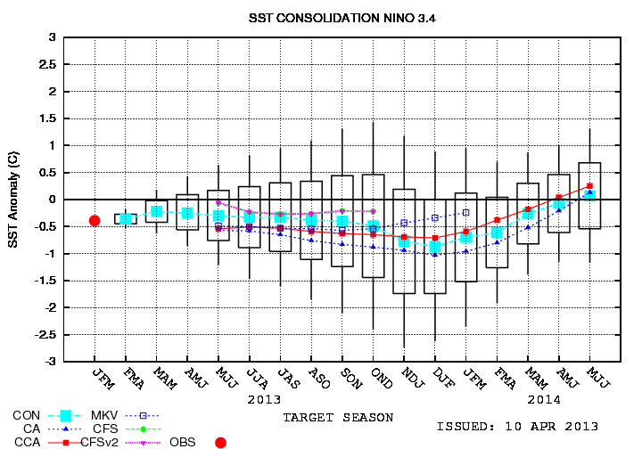
海温强迫 Nino3、4 预估
图片来自美国CPC网站
海温不会向Elnino发展

Slide 12
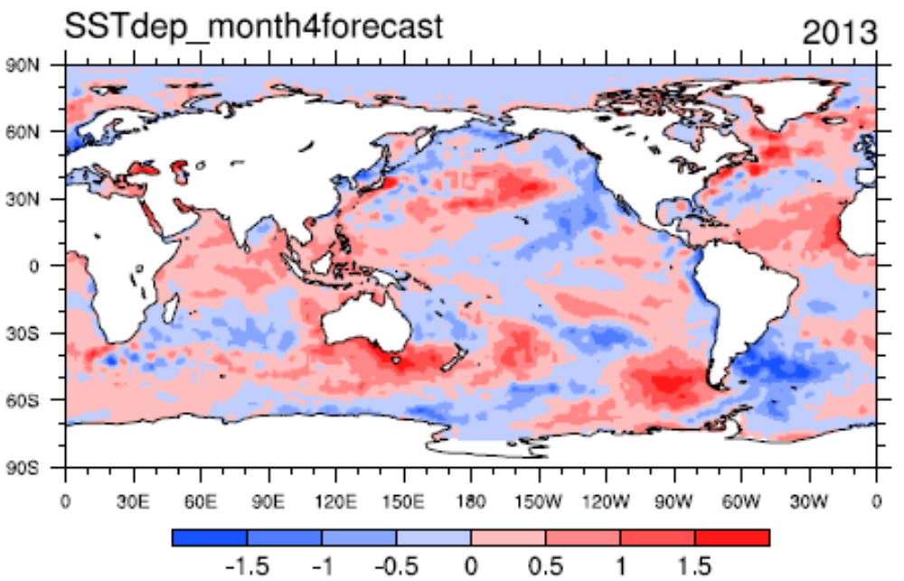
基于海温的预测
前期的海温距平

Slide 13
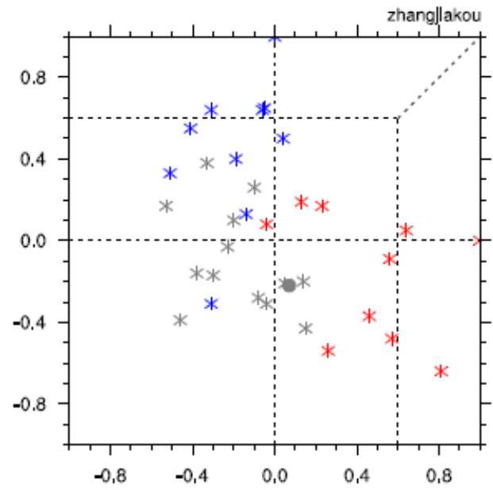
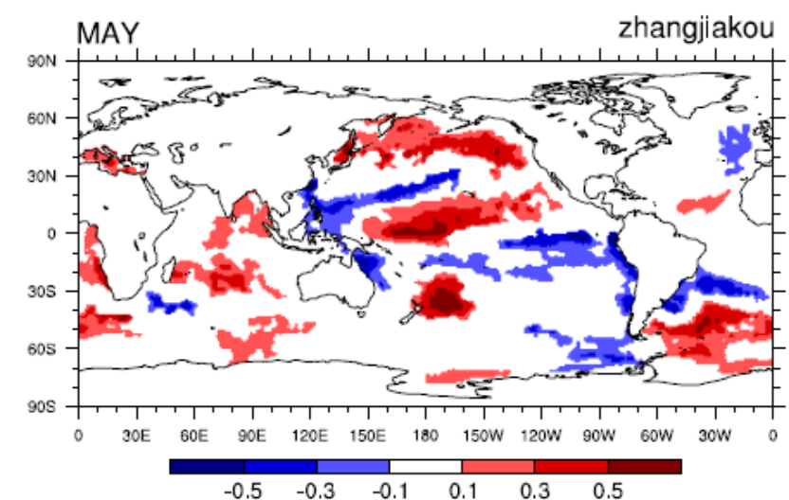
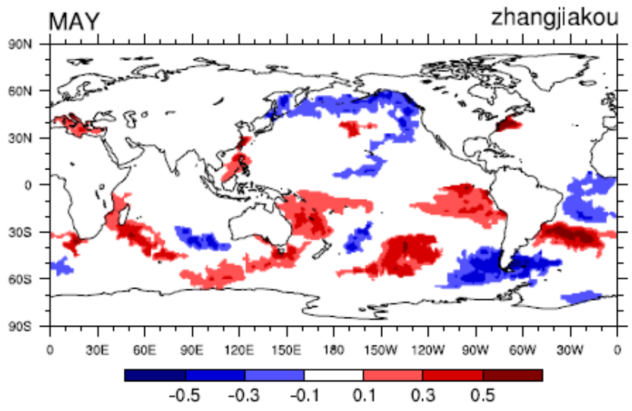
张家口（北部）气温正常
气温偏低合成
气温偏高合成

Slide 14
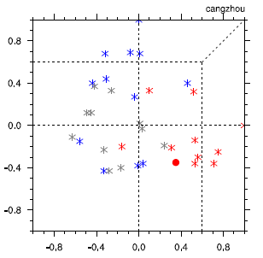
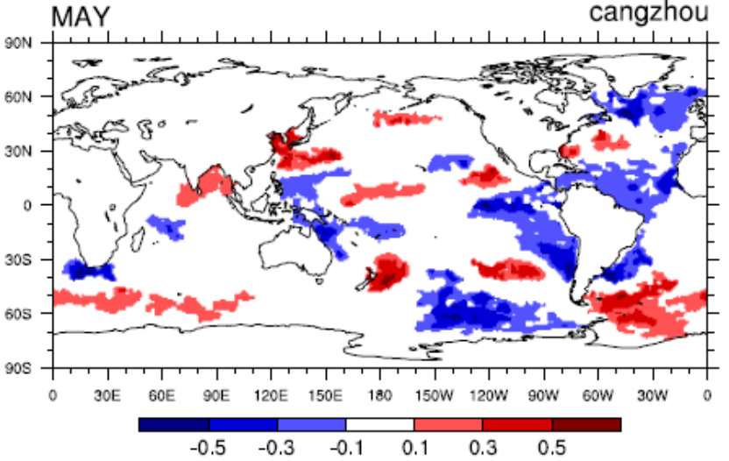
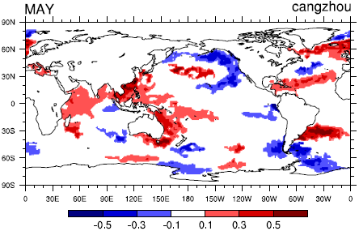
沧州（东部）气温偏高
气温偏低合成
气温偏高合成

Slide 15
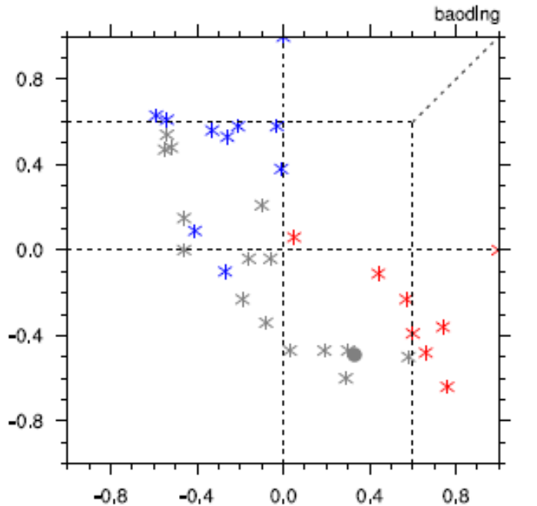
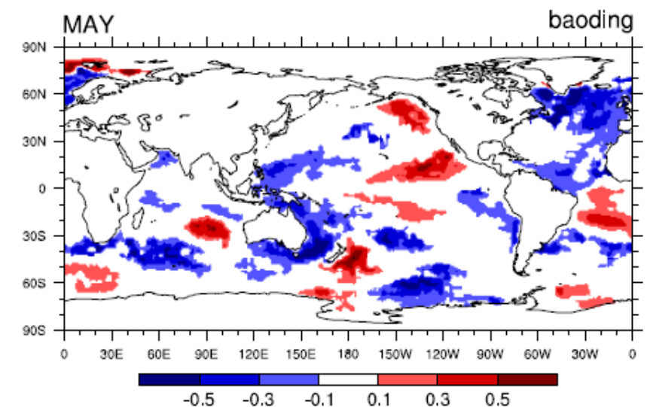
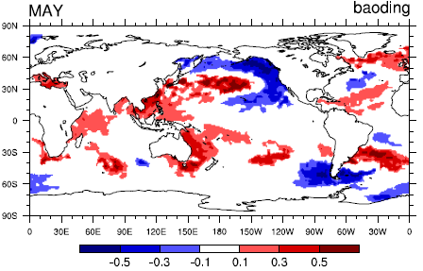
保定（中部）气温正常
气温偏低合成
气温偏高合成

Slide 16
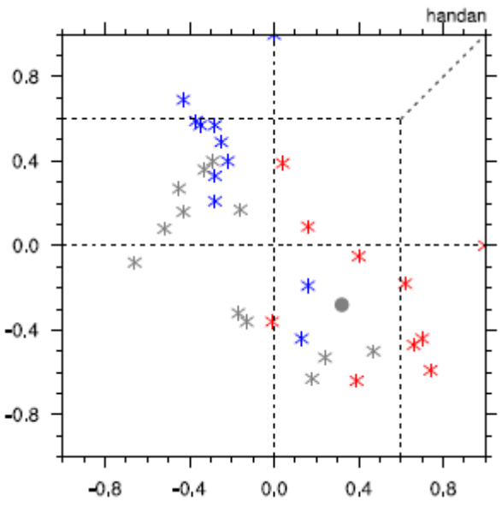
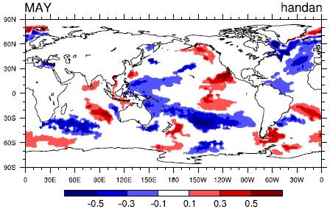
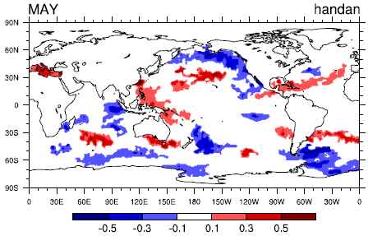
邯郸（南部）气温正常
气温偏低合成
气温偏高合成

Slide 17
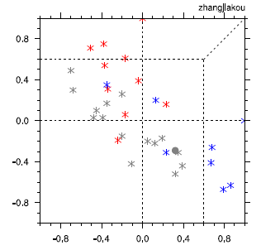
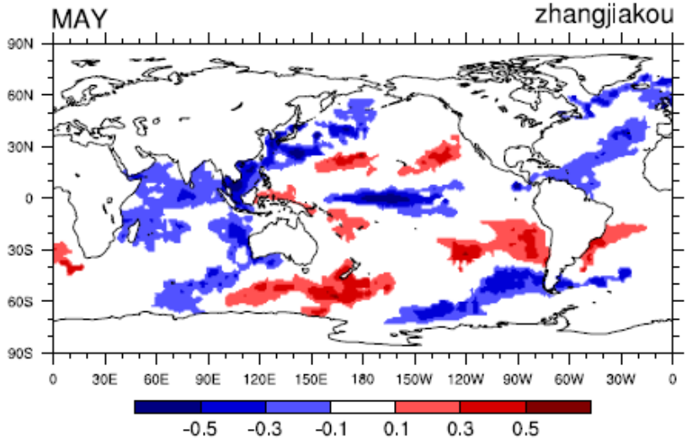
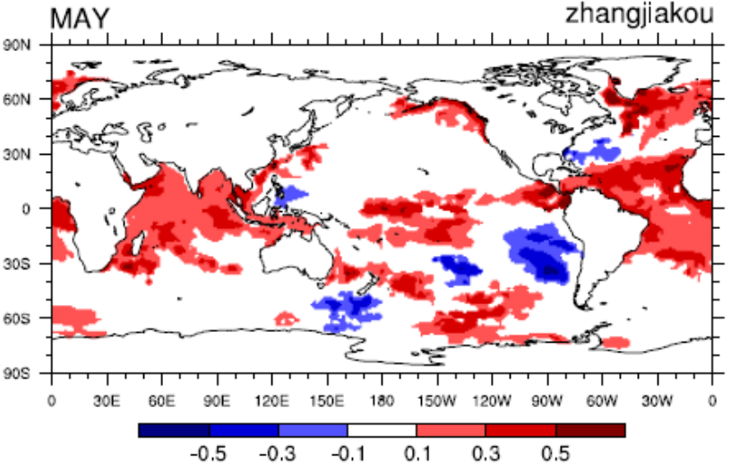
张家口（北部）降水正常
降水偏少合成
降水偏多合成

Slide 18
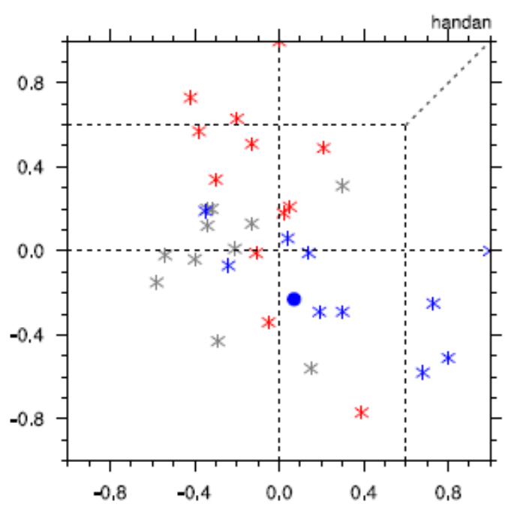
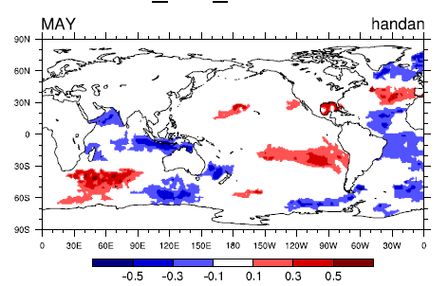
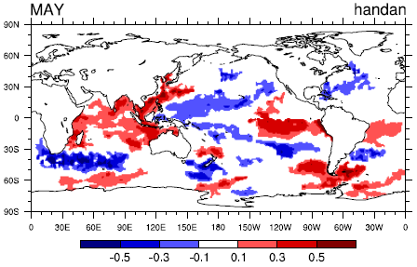
邯郸（南部）降水略有偏多可能
降水偏少合成
降水偏多合成

Slide 19
基于海温的5月预测结论
降水：
北部降水正常，中南部降水有可能偏多。
气温
大部分地区气温正常，东部有可能气温偏高。

Slide 20
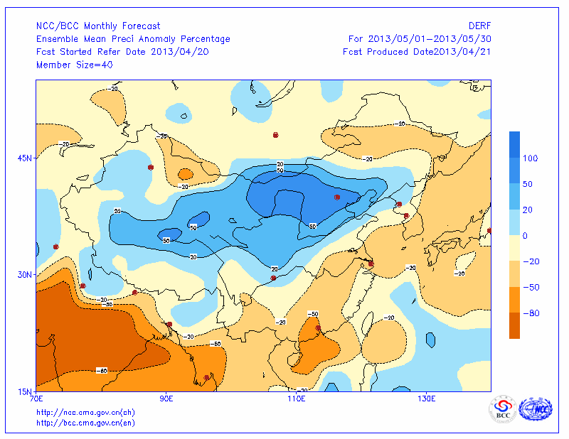
国家局模式5月预测——降水
图片取自国家气候中心网页

Slide 21
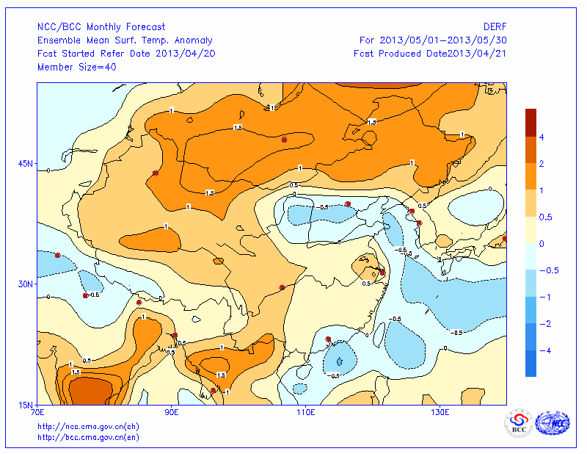
国家局模式5月预测——气温
图片取自国家气候中心网页

Slide 22
国家局模式预测结论（5月）
降水：
偏多
气温
偏低

Slide 23
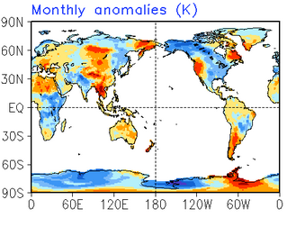
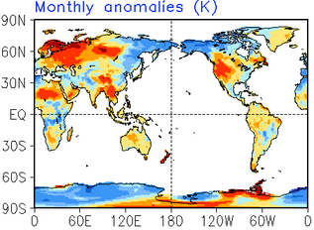
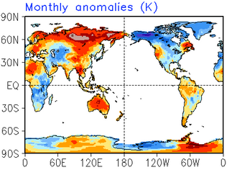
CPC—CFSv2 5月预测——气温
11Apr
河北大部分地区气温偏高 不确定性较大
16Apr
22Apr
图片来自美国CPC网站

Slide 24
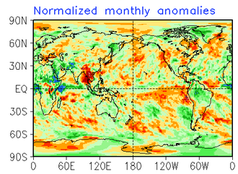
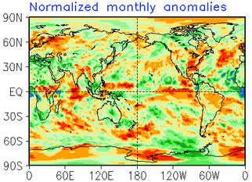
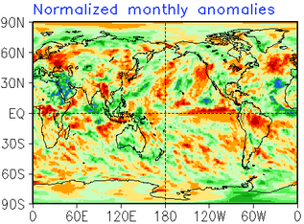
CPC—CFSv2 5月预测——降水
河北大部分地区降水偏少 不确定性较大
11Apr
16Apr
图片来自美国CPC网站
22Apr

Slide 25
CPC—CFSv2 预测结论（5月）
降水：
偏少，不确定性很大
气温
偏高，不确定性很大

Slide 26
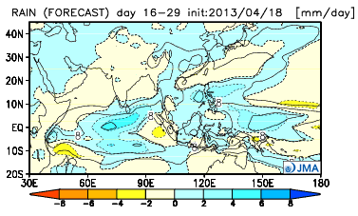
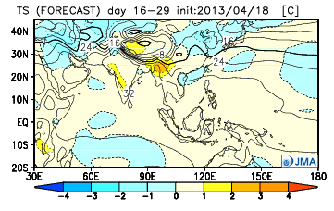
JMA’s Model 5月预测
5月前半月降水
全省偏多
5月前半月气温
全省偏低
图片来自日本JMA网站

Slide 27
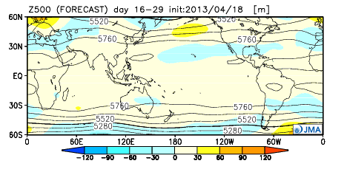
环流形势 模式预测
图片来自日本JMA网站

Slide 28
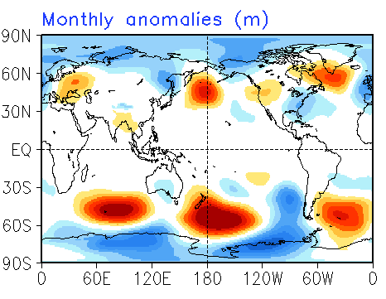
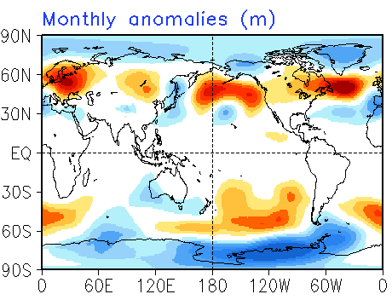
环流形势 模式预测
11Apr
22Apr
图片来自美国CPC网站

Slide 29
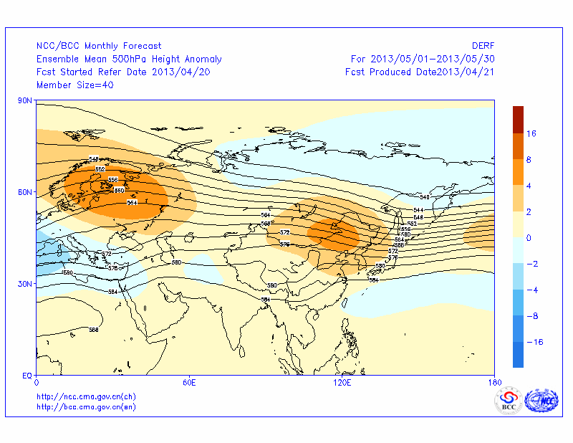
环流形势 模式预测
图片来自国家气候中心网站

Slide 30
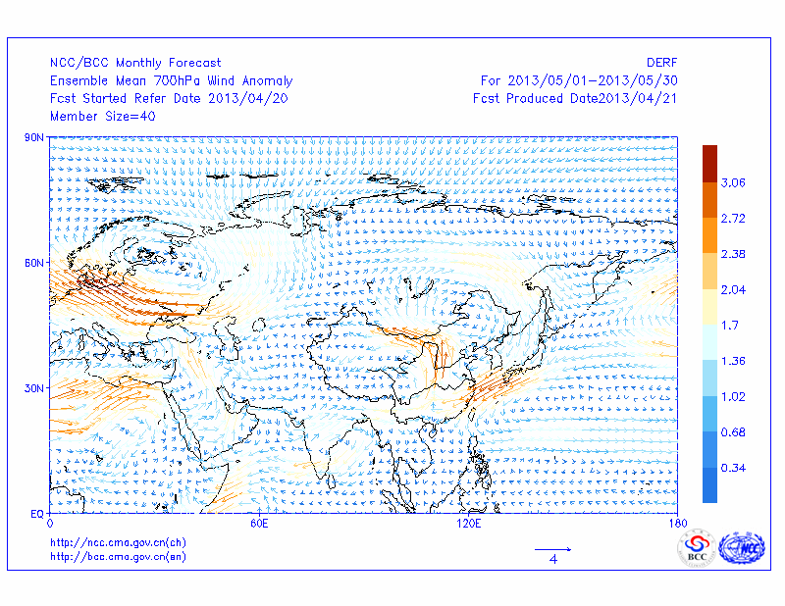
环流形势 模式预测
图片来自国家气候中心网站

Slide 31
5月 环流形势预测
欧亚中高纬环流预测具有较大不确定性，我国东北上空气压正距平。

Slide 32
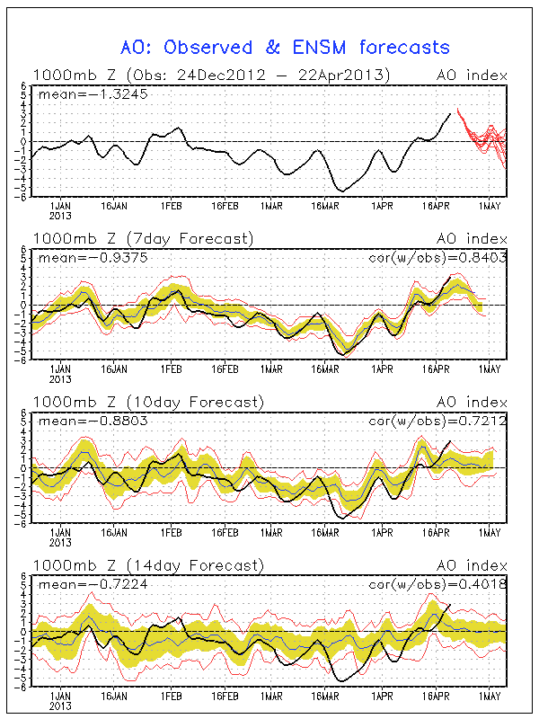
AO 指数
图片来自美家CPC网站
4月底AO仍将处于正位相，
冷空气活动减少。

Slide 33
5月 经向环流指数 同期影响
亚洲经向环流偏强年份：89 95 01 08 12
气温偏高 降水北少南多
亚洲经向环流偏弱年份：88 92 96 98
气温北低南高 降水偏少
欧亚经向环流偏强年份： 89 95 01 08 12
气温偏高 降水北少南多
欧亚经向环流偏弱年份： 88 92 96 98
气温北低南高 降水偏少

Slide 34
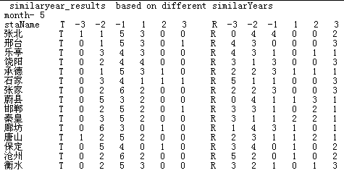
11个不同相似年 预测5月
降水：偏少概率相对较大
气温：偏低概率相对较大

Slide 35
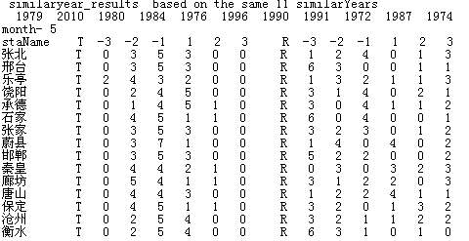
11个共同相似年 预测5月
降水：偏少概率相对较大
气温：偏低概率相对较大

Slide 36
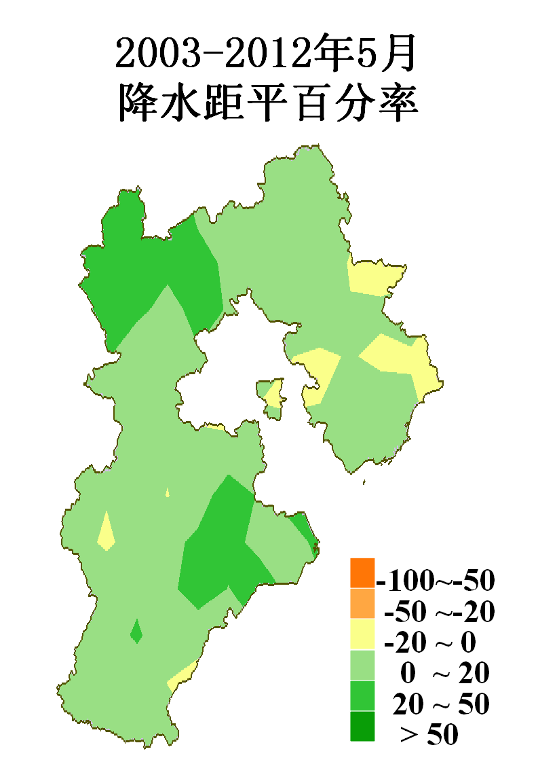

年代际背景

Slide 37

5个前90天过程相似年
预测5月降水过程

Slide 38

5月 干热风统计特征
5月各个地市干热风日数一般在2~4天。若降水偏多、气温偏低，干热风日数容易偏少；降水偏少，气温高干热风日数容易偏少。

